Slide 1
SOTE-sopimus
Sopimusratkaisun korotukset 2022-2027
Taulukossa on kuvattu 7.3.2023 mennessä tiedossa olevat korotukset. SOTE-sopimuksen oma lisäpalkkaohjelma on yli tuplasti parempi kuin hyvinvointialueiden ja kunta-alan palkkauksen kehitysohjelma.
 | 2022 | 2023 | 2024 | 2025 | 2026 | 2027
Ns. normaalit sopimuskorotukset | 2,5 % | 1,9 % | 1,9 % | X,X % | X,X % | X,X %
Hyvinvointialueiden ja kunta-alan palkkauksen kehitysohjelma |  | 1,2 % | 1,0 % | 0,8 % | 0,8 % | 1,2 %
SOTE-sopimuksen perälauta 2023-2024 |  | 1,0 %* | 1,1 %
SOTE-sopimuksen oma lisäpalkkaohjelma |  | 1,5 % | 2,5 % | 2,0 % | X,X % | X,X %
Korotusten yhteisvaikutus vähintään 20,9 % | 19,8 %
X,X % = Työrauha päättyy 2025, joten vuosien 2025-2027 palkankorotuksista neuvotellaan myöhemmin.
* Perälauta tuo lisäksi kaikille 467 € ylimääräisen kertapalkkion 30.6.2023.

Slide 2
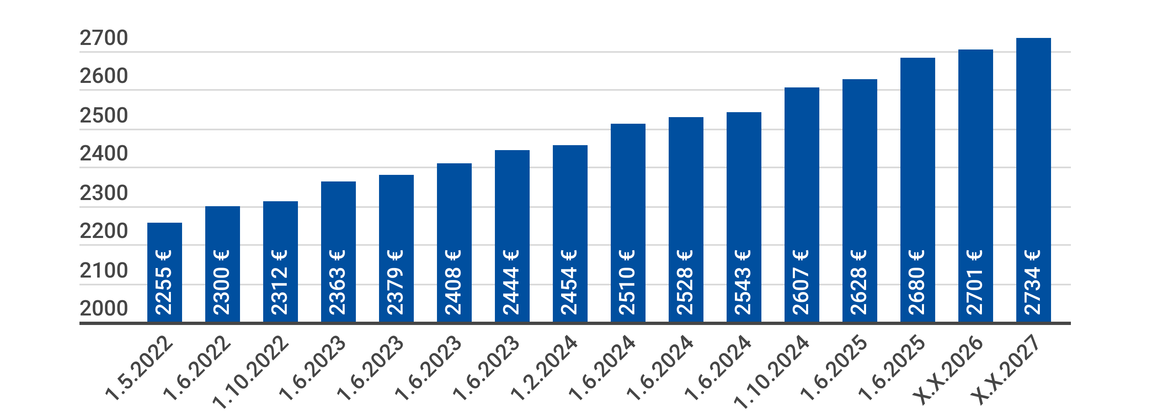
Tehtäväkohtaisten palkkojen keskiarvon kehitys 2022-2027
Ns. korkoa korolle laskentatapa
Esim. lähihoitaja

Slide 3
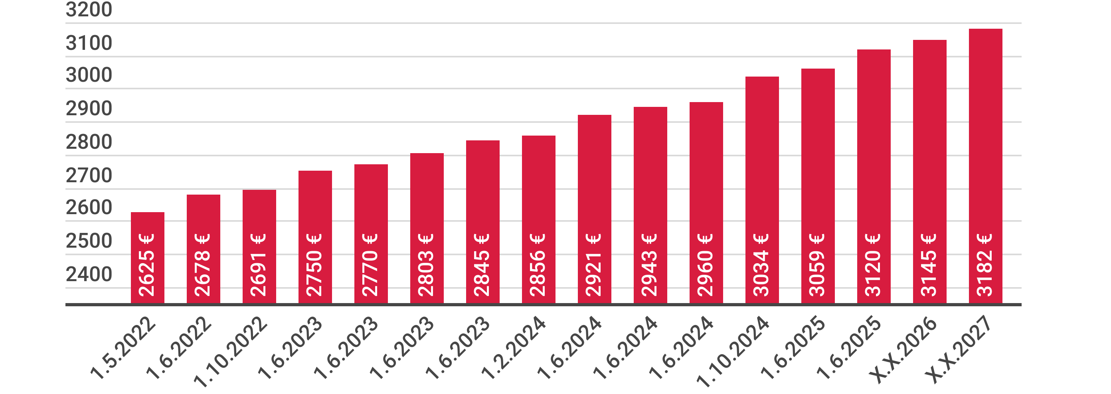
Tehtäväkohtaisten palkkojen keskiarvon kehitys 2022-2027
Ns. korkoa korolle laskentatapa
Esim. sairaanhoitaja

Slide 4
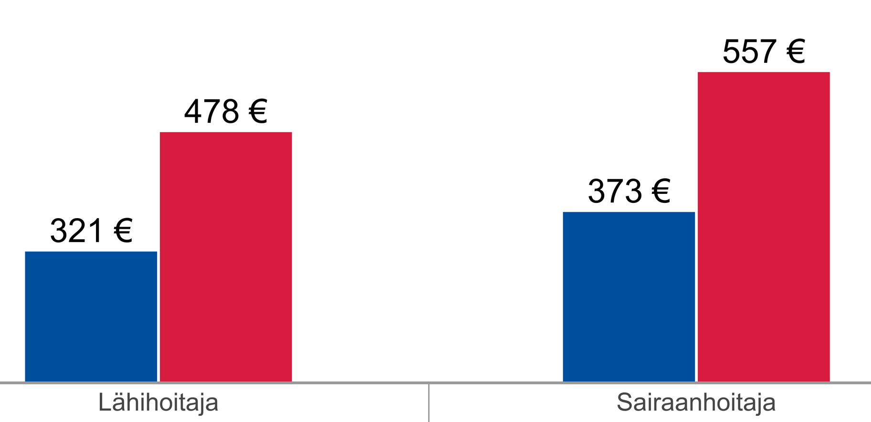
Työtaisteluidemme vaikutus
Tehtäväkohtaisten palkkojen keskiarvon kasvu 2022-2027 (korkoa korolle laskettuna)
Palkankorotusten taso nousi noin puolet suuremmaksi muiden pääsopijajärjestöjen 6/2022 hyväksymään ratkaisuun verrattuna. Summat sisältävät ns. perälaudan vuosille 2023-2024, mutta eivät 2025-2027 TES-korotuksia.

Slide 5
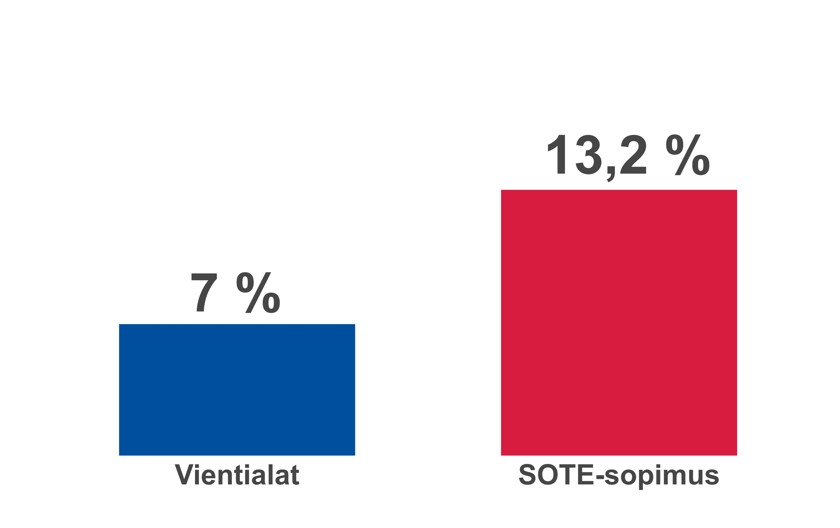
SOTE-sopimuksen palkkaratkaisu on 2023-2024 lähes tuplasti parempi kuin vientialoilla

